Slide 1
新 Java Card 平台支持移动支付
— 中国概况
Hu Yan 支付宝（中国）网络技术有限公司

Slide 2
大纲
什么是支付
支付的发展进程
支付的改变 — 银行
再一次改变支付 — 移动
新移动支付 — Java Card

Slide 3


支付概述
支付是指将钱从一方（如个人或公司）转交给另一方的过程。
在商品、服务（或两者）交易过程中需要进行支付，支付是履行法律义务。

Slide 4



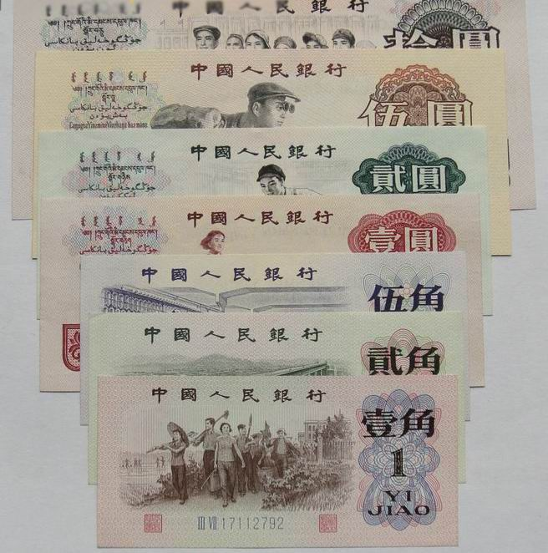

支付的发展进程...价值

Slide 5



支付的改变 — 银行

Slide 6
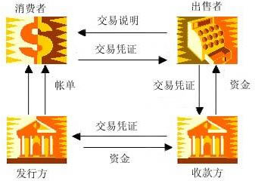
支付的改变 — 银行

Slide 7
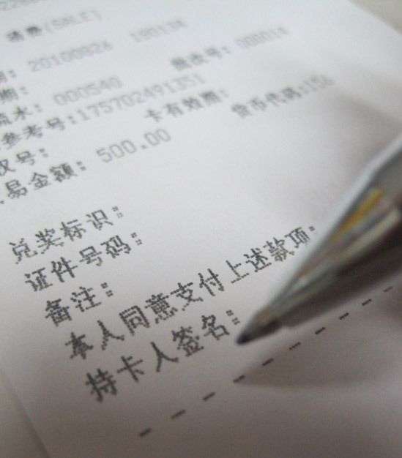
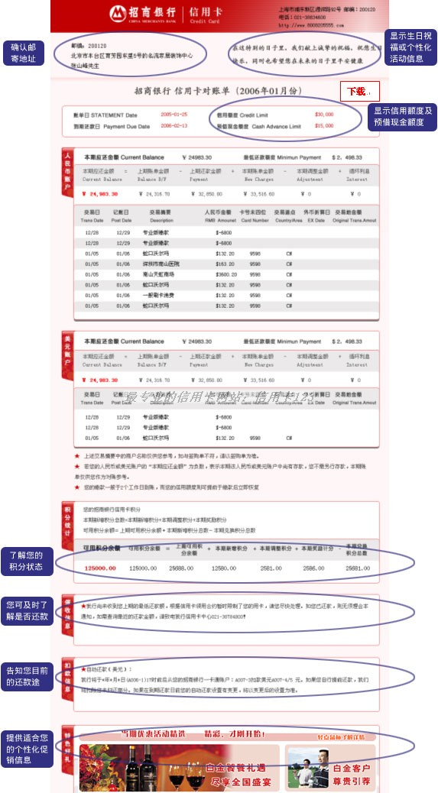

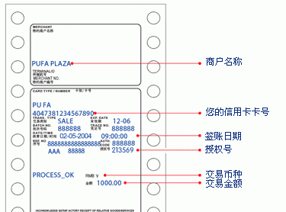
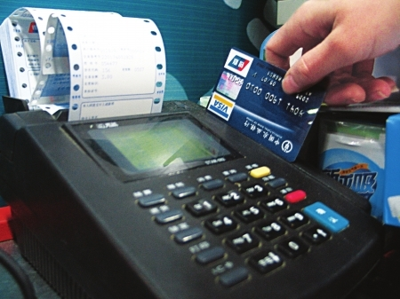
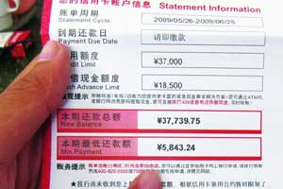
支付的改变 — 银行

Slide 8



再一次改变支付 — 移动

Slide 9
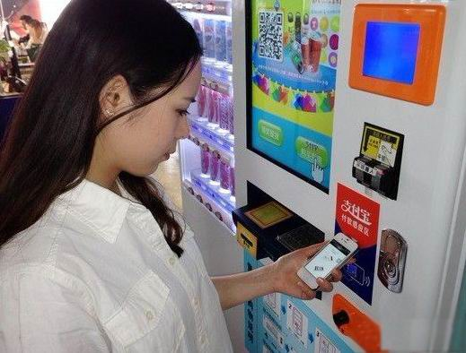
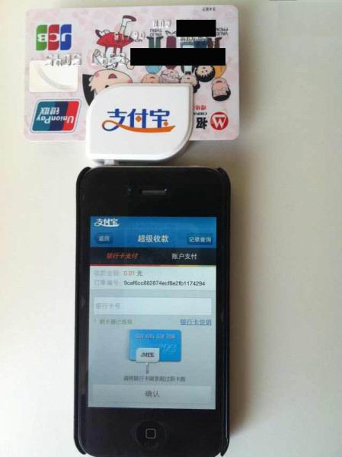
再一次改变支付 — 移动

Slide 10
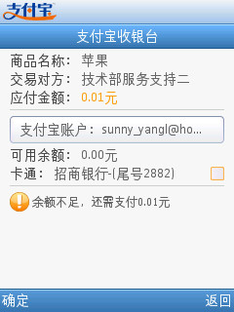
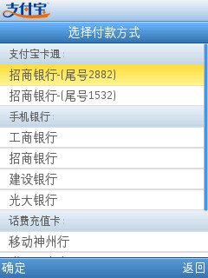


再一次改变支付 — 移动
收银台
选择支付方式
成功支付
手机银行支付流程
充值卡支付流程，成功返回

Slide 11
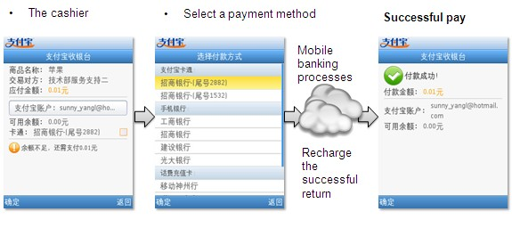
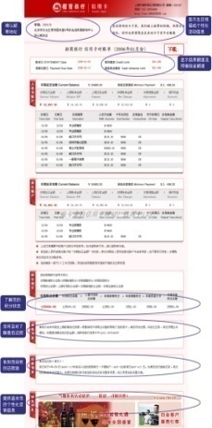


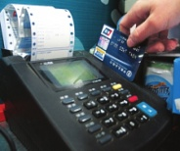
支付

Slide 12
支付的未来
钱的本质代表的就是价值
支付的本质是一种价值交换。
未来，所有有价值的东西都是可以用来支付，“包括你所在的地点、你的时间，你各种消费与信任的积累等各种信息。”

Slide 13



支付概述
支付社区 (Payment Community)

Slide 14



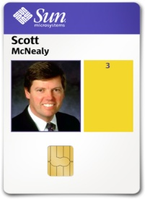
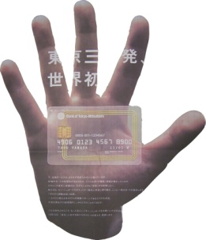
在任何地方都可以支付
SIM 卡
护照
智能卡
非接触式

Slide 15
使用加密服务
存储证书
使用 Java Card 加密 API

Slide 16
Java Card 加密 API
javacard.security
  身份验证类和一组对称和非对称的加密密钥接口
  随机数据
    伪随机和安全随机
  消息摘要
    MD5、SHA1、RIPEMD160
  数字签名

Slide 17
Java Card 加密 API
javacardx.crypto
  Cipher 类，允许使用强加密和解密
  DES、DES3、RSA

Slide 18


因为信任，所以简单

Slide 19





关于架构
作为基础架构服务
安全支付服务为上层应用程序提供帐户服务和支付服务。
安全服务包括加密、身份验证、授权、兑现渠道和交易查询。

Slide 20
服务功能
移动安全支付服务 (1)
支付服务：应用程序可以调用安全服务中的支付服务，而支付服务将完成该应用程序的交易。对于所有应用程序来说，支付服务是一个“黑盒”

Slide 21
服务功能
移动安全支付服务 (2)
帐户服务：在安全服务特性基础上，帐户服务提供帐户解决方案，允许应用程序通过与应用服务器建立连接来登录或注销。

Slide 22
服务 API 定义
在应用程序中支付 — 移动
  初始化
  创建订单
  付款
import com.alipay.service.*;
Alixpay alixcardpay = Alixpay.getInstance();
销售人员 id
String orderString = "partner=2088301265823075&
seller=2088301265823075&out_trade_no=500000000006548&
subject=道具1&body=道具1&total_fee=30.0&
notify_url=http://notify.java.jpxx.org/index.jsp&
sign=kU2Fa3x6V985g8ayTo...5f1xg%3D&sign_type=RSA";
交易号
总费用
String result = alixcardpay.pay(orderString);

Slide 23

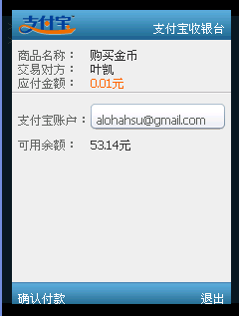

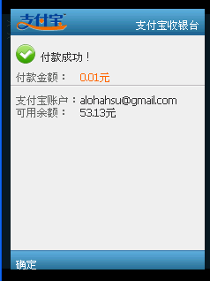
流程概要
Alixpay.Pay（合作方、卖方、midlet）
支付宝
JAVACARD
API
服务器
云
服务器
发送（合作方、卖方、买方……）
等待订单确认
确认订单
订单支付结果
交易结束
成功
发送给云支付系统

Slide 24

流程概要
启用安全支付
支付

Slide 25



JavaCard 中的安全服务
促进新业务模型
服务合
作营销
游戏
音乐
体育
影片
购物
反馈
发行方/值得信赖的服务管理者

Slide 26


云中的支付服务
促进新业务模型
服务提供商
内容
支付
企业

Slide 27
支付宝的优势
通过将“支付宝模块”嵌入到手机中增加创收机会。
支付宝是值得信赖的优质品牌，嵌入到市场知名制造商的硬件和设备中

Slide 28


新移动支付 — Java Card
新架构
Java Card 支付服务
Java Card 支付服务
支付服务
账户服务
安全加密
身份验证
资金管理
通知服务

